Slide 1

移动网络安全实验
实验基础
wangshb@mail.sysu.edu.cn

Slide 2
无线网络的分类
无线网络可根据数据传输的距离分为四类
无线广域网（WWAN）
无线局域网（WLAN）
无线城域网（WMAN）
无线个域网（WPAN）

Slide 3
无线广域网
广域网覆盖了很大的地理范围，它可能需要通过公共信道，或者至少有一部分依靠的是公共载波电路进行传输的网络。
一个典型的无线广域网包括了多个相互连接的交换节点。所有的传输过程都是从一个设备出发，途经这些网络节点，最后到达所规定的目的设备。
电信组织为无线广域网制定了系列标准，例如GSM标准、CDMA IS-95标准等等。GSM数字蜂窝系统是由欧洲电信公司提出的标准，CDMA接入技术采用TDMA和FDMA，调制采用GMSK技术。

Slide 4
无线局域网
局域网也是一种由各种设备相互连接，并在这些设备间提供交换信息的手段的通信网络。
而相对于广域网，局域网的范围较小，通常是一栋楼或一片楼群，但是局域网内的数据率通常要比广域网的高得多。
IEEE 802.11是关于无线局域网（WLAN）的标准，它主要涉及物理层和介质访问子层（MAC层）。
在IEEE 802.11标准无线用户通过接入点（AP）连接到网络，每个用户终端使用无线网卡与AP连接。
无线网卡和AP支持IEEE 802.11物理层和MAC层标准，同样AP也负责连接这些用户到像IEEE 802.3那样的网络。

Slide 5
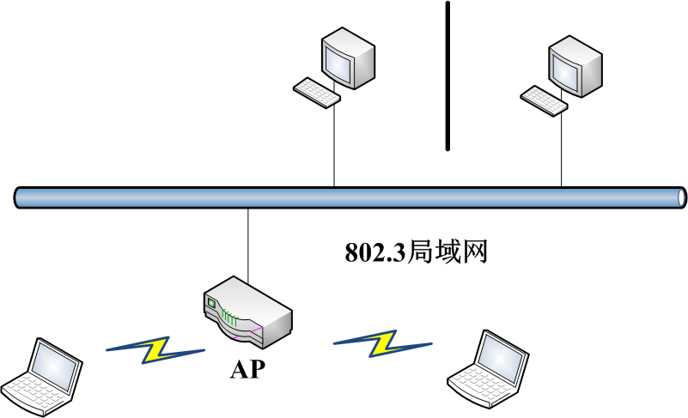
无线局域网

Slide 6
Wi-Fi
多年来，一些无线电频率被人们忽视，仅仅是在无绳电话和微波炉中应用。
近年来在消费者需求和活跃的标准化组织的激励下，相当多的研究和开发工作在进行中。
这些工作的第一个显著成果是Wi-Fi（Wireless Fidelity，无线保真），这是基于IEEE 802.11标准的非常流行的无线局域网技术。
Wi-Fi不仅覆盖了基于办公室的局域网，也包括基于家庭的局域网和公开可获得的热点（hot spots）。
热点是指中心天线周围的一些区域，人们使用经适当配备的笔记本电脑可以无线地共享信息或连接到Internet上。

Slide 7
AP
AP即为无线存取桥接器（Access Point）简称，或称“无线访问节点”，它主要是用于在无线工作站和有线网络之间接收、缓存和转发数据，所有的无线通讯都由AP来处理及完成，实现从有线网络向无线终端的连接。
AP 可以连接到有线网络，实现无线网络和有线网络的互联。AP是组建WLAN的核心设备。在AP信号覆盖范围内的无线工作站可以通过它进行相互通信，没有AP基本上就无法组建真正意义上可访问Internet的WLAN。AP在WLAN中就相当于发射基站在移动通信网络中的角色。
安装 AP 时，必须为该 AP 分配一个不超过 32 字节的服务集标识符 SSID 和一个信道。

Slide 8
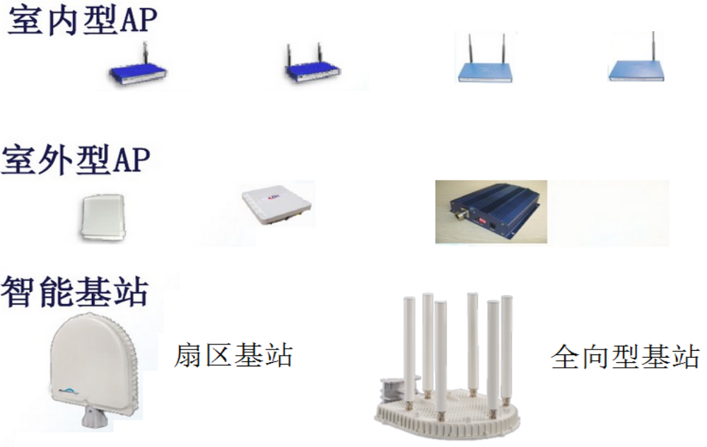
AP产品

Slide 9




无线交换机（AC）
集中的RF管理
自动信道选择
功率自动调节
负载均衡（可以按用户数或按流量进行均衡）
安全和接入控制
WEP、WPA(2)
VLAN与SSID的绑定
无线终端隔离
AAA（Radius Client）
非法AP检测
网络管理
WMM（QoS）
统计和日志信息
集中管理：瘦AP固件自动升级，
瘦AP即插即用，零配置管理

Slide 10
无线交换机
AC：无线网络控制器。在瘦AP架构的WLAN网络中扮演管理AP的角色。
Fit AP：无线访问接入点。在瘦AP架构的WLAN网络中提供接入服务，通常分布在无线网络服务区的多个地方，用于覆盖该服务区，提供无线服务
FAT AP：一种控制和管理无线客户端的无线设备。帧在客户端和LAN之间传输需要经过无线到有线以及有线到无线的转换，而FAT AP在这个过程中起到了桥梁的作用
STA：无线访问站点。带有无线网卡的终端。
POE交换机：对AP进行供电

Slide 11

WLAN网络构架—FAT AP
Fat AP：将WLAN的物理层、用户数据加密、用户认证、QoS、网络管理、漫游技术以及其他应用层的功能集于一身。
·Fat AP无线网络解决方案可由Fat AP直接在有线网的基础上构成。
缺点：
  对每AP都需要配置，难于集中管理
  无法对射频环境进行监控调整
  L2漫游，适合小规模组网
Internet
Ethernet
802.3 Frame
Fat AP
Fat AP
Fat AP
Wireless network
802.11 Frame
第 <number>页
第 <number>页

Slide 12

WLAN网络构架—FIT AP
AC：无线控制器. 在瘦AP架构中扮演对AP进行管理角色，可以实现：对所有AP进行管理/认证安全/报文转发/RRM/QOS/漫游集群….
优点：
  集中管理： AC上配置好文件，AP本身零配置,管理简易
  增加射频环境监控，基于用户位置安全策略，高安全性
  L2、L3漫游，适合大规模组网
Internet
Ethernet
802.3 Frame
CAPWAP Tunnel
Fit AP
Fit AP
Fit AP
Wireless network
802.11 Frame
第 <number>页

Slide 13







WLAN网络构架—FIT AP
4种类型VLAN:
  有线用户VLAN(略)
  交换机(POE)管理VLAN
  无线AP VLAN
  无线用户VLAN
外部
网络
交换机管理VLAN、无线AP VLAN、无线用户VLAN的网关交换机
需要创建无线用户VLAN
需要创建交换机管理VLAN、无线AP VLAN、无线用户VLAN
AC
trunk
trunk
trunk
需要创建交换机管理VLAN及无线AP VLAN
POE
POE
POE
access
access
access
AP
…
AP
…
AP
STA
STA
第 <number>页

Slide 14

WLAN网络构架—FIT AP
AP与AC建立CAPWAP隧道
  AP与AC路由可达
AC通过CAPWAP隧道将配置信息推送至AP，配置信息包括：
  Raido的信道、功率、SSID等
AP广播出无线信号,STA接入
外部
网络
三层连接
配置信息
配置信息
配置信息
AC
CAPWAP隧道
trunk
trunk
trunk
POE
POE
POE
access ap vlan
access ap vlan
access ap vlan
AP
…
AP
…
AP
STA
STA
第 <number>页

Slide 15
WLAN网络构架—FIT AP
AP将STA的数据封装在CAPWAP隧道中发送给AC
  源地址AP的IP地址
  目的地址AC的IP地址
AC收到后,去掉CAPWAP封装头部,将STA原始的802.11帧转换为802.3帧,并通过trunk接口转发给核心交换机
外部网络
802.3 STA数据
AC
三层连接
trunk
用户VLAN ID
802.3 STA数据
CAPWAP隧道
trunk
trunk
trunk
POE
POE
POE
access ap vlan
access ap vlan
access ap vlan
源IP AP
目的IP AC
UDP头部(CAPWAP)
用户 VLAN ID
802.11 STA数据
AP
…
AP
…
AP
802.11 STA数据
STA
第 <number>页

Slide 16
WLAN网络构架—FIT AP
数据返回的过程
  数据由核心交换机转发给AC
  AC对数据进行转换为802.11帧,并封装在CAPWAP报文中,转发给相应AP
  AP将数据解封装,将802.11帧转发给相应的STA
外部网络
802.3 STA数据
源IP AP
目的IP AC
UDP头部(CAPWAP)
用户 VLAN ID
802.11 STA数据
AC
三层连接
用户VLAN ID
802.3 STA数据
trunk
CAPWAP隧道
trunk
trunk
trunk
POE
POE
POE
access ap vlan
access ap vlan
access ap vlan
802.11 STA数据
AP
…
AP
…
AP
STA
第 <number>页

Slide 17
本地转发
管理：
AC只负责对AP的管理，管理流（对AP的认证，分发地址，下发模板等）在AC终结
数据：
用户的数据流与AC没有关系，通过接入网到达BAS,由BAS负责对用户数据进行终结，包括nat,portal认证，计费等

Slide 18







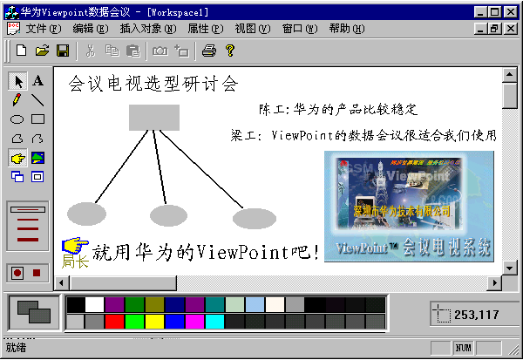
FIT AP-本地转发－数据演示
数据报文
认证计费报文
AP
Controller
AP与AC连接的报文
隧道
AP
Switch
BRAS
Internet
BRAS：宽带远程接入服务器
Portal
Server
Radius Server

Slide 19
集中转发
管理：
AP通过AC管理，管理流（对AP的认证，分发地址，下发模板）在AC终结
数据：
用户的数据流在AC终结，AC负责对用户的dhcp，nat，认证，portal推送等

Slide 20
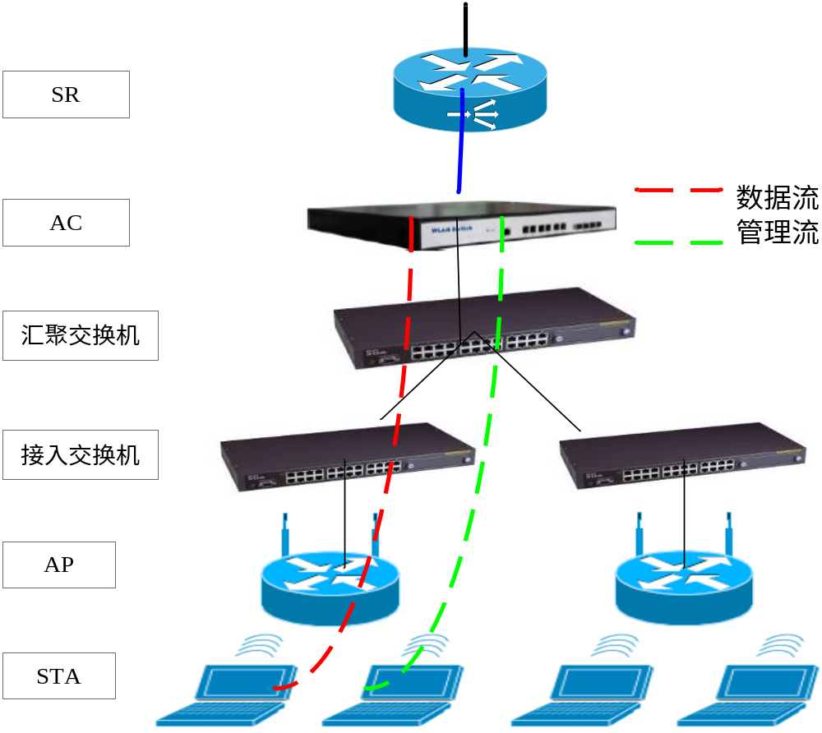
集中转发

Slide 21
FIT AP-集中转发－数据演示
数据报文
认证计费报文
AP
Controller
AP与AC连接的报文
隧道
AP
Switch
Switch
Internet
Portal
Server
Radius Server

Slide 22
无线城域网
城域网是介于局域网和广域网之间的中等规模的网络。
由于用于广域网中的传统的点到点和交换网络技术不足以满足一些组织不断增长的通信需求。局域网标准中的高度共享媒体技术具有很多的优点，这些都可以再构建城市范围的网络中实现。
无线城域网的主要市场是那些在城市范围内对高容量通信有需求的用户。相比于从本地电话公司那里获得的同样服务，一个无线城域网就是要以更低的成本和更高的效率为用户提供所需容量的通信服务。

Slide 23
WiMAX
WiMAX类似于Wi-Fi。二者均可建立热点，Wi-Fi覆盖的范围是几百米，WiMAX可以有40~50 000米的覆盖范围。
因而，WiMAX可以为用于最后一英里宽带接入的有线、DSL和T1/E1方案提供一种无线的技术选择。
它也作为附赠技术可用于连接802.11热点和Internet。WiMAX最初部署在固定位置上，但其移动版本在开发中。
WiMAX是基于IEEE 802.16的一个互操作能力规范。

Slide 24
无线个人区域网 WPAN
(Wireless Personal Area Network)
在个人工作地方把属于个人使用的电子设备用无线技术连接起来自组网络，不需要使用接入点 AP。
整个网络的范围大约在 10 m 左右。
无线个人区域网 WPAN 和个人区域网 PAN (Personal Area Network)并不完全等同，因为 PAN 不一定都是使用无线连接的。

Slide 25

移动自组网络
自组网络(ad hoc network)
自组网络是没有固定基础设施（即没有 AP）的无线局域网。这种网络由一些处于平等状态的移动站之间相互通信组成的临时网络。
转发结点
转发结点
转发结点
B
C
D
自组网络
目的结点
E
A
F
源结点

Slide 26
移动自组网络的应用前景
在军事领域中，携带了移动站的战士可利用临时建立的移动自组网络进行通信。
这种组网方式也能够应用到作战的地面车辆群和坦克群，以及海上的舰艇群、空中的机群。
当出现自然灾害时，在抢险救灾时利用移动自组网络进行及时的通信往往很有效的，

Slide 27
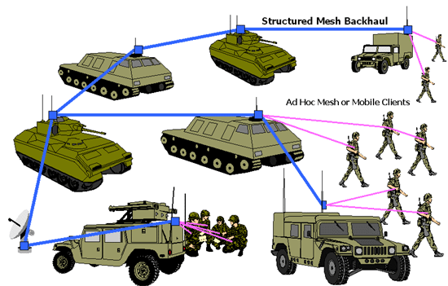
移动自组网络的应用前景

Slide 28
无线网络安全与有线的主要区别
网络连接的开放性
  有线网络的网络连接是相对固定的，具有确定的边界，如防火墙和网关，攻击者必须物理地接入网络或经过物理边界，才能进入到有线网络。通过对接入端口的管理可以有效地控制非法用户的接入。
  无线网络则没有一个明确的防御边界。无线网络的开放性带来了信息截取、未授权使用服务、恶意注入信息等一系列信息安全问题，如无线网络中普遍存在的 DDoS 攻击问题。

Slide 29
无线网络安全与有线的主要区别
网络终端的移动性
  有线网络的用户终端与接入设备间通过线缆连接，终端不能大范围移动，对用户的管理比较容易。
  无线网络终端不仅可以在较大范围内移动，而且还可以跨区域漫游，这增大了对接入节点的认证难度，如移动通信网络中的接入认证问题。

Slide 30
无线网络安全与有线的主要区别
网络的拓扑结构
  有线网络具有固定的拓扑结构，安全技术和方案容易部署。
  在无线网络环境中，动态的、变化的拓扑结构缺乏集中管理机制，使得安全技术（如密钥管理、信任管理等）更加复杂（可能是无中心控制节点、自治的）。另一方面，无线网络环境中做出的许多决策是分散的，许多网络算法（如路由算法、定位算法等）必须依赖大量节点的共同参与和协作来完成。

Slide 31
无线网络安全与有线的主要区别
网络传输信号的稳定性
  有线网络的传输环境是确定的，信号质量稳定。
  无线网络随着用户的移动其信道特性是变化的，会受到干扰、衰落、多径、多普勒频移等多方面的影响，造成信号质量波动较大，甚至无法进行通信。无线信道的竞争共享访问机制也可能导致数据丢失。因此，这对无线通信网络安全机制的鲁棒性（健壮性、高可靠性、高可用性）提出了更高的要求。

Slide 32
无线网络安全与有线的主要区别
网络终端设备具有的特点
  有线网络的网络实体设备，如路由器、防火墙等一般都不能被攻击者物理地接触到。无线网络的网络实体设备，如访问点（AP）/基站等可能被攻击者物理地接触到，因而可能存在假的 AP。
  无线网络终端设备与有线网络的终端（如 PC）相比，具有计算、通信、存储等资源受限的特点，以及对耗电量、价格、体积等的要求。

Slide 33
无线网络安全威胁
从信息安全的基本目标来看，可将安全威胁分为四大类：
  信息泄露
  完整性破坏
  非授权使用资源
  拒绝服务供给
围绕这四大类主要威胁，无线环境下的安全威胁可概括为信息的窃听和截收、数据的修改和替换、伪装、干扰和抑制、无线AP欺诈、冒充和抵赖、病毒等七方面。

Slide 34
无线网络安全威胁
（1）被动窃听和流量分析
  由于无线局域网使用2.4G范围的无线电波进行网络通讯，任何人都可用一台带无线网卡的PC机或者廉价的无线扫描器进行窃听
（2）消息注入和主动窃听
（3）消息删除和拦截
  消息拦截的意思是攻击者可以完全地控制连接。换句话说，攻击者可以在接收者真正收到报文之前获取报文，并决定是否删除报文或者将其转发给接收者。这比窃听和消息删除更加危险。

Slide 35
无线网络安全威胁
（4）数据的修改和替换
  数据的修改或替换需要改变节点之间传送信息或抑制信息并加入替换数据。功率较大的局域网节点可以压过另外的节点，从而产生伪数据。如果某一攻击者在数据通过节点之间的时候对其进行修改或替换，那么信息的完整性就丢失了。

Slide 36
无线网络安全威胁
（5）伪装和无线AP欺骗
  伪装即某一节点冒充另一节点。通过改换自己的标识，可以很容易地冒充另一节点。
  为了实现无线AP的欺诈目的，需要先利用WLAN的探测和定位工具，获得合法无线AP的SSID、信号强度、是否加密等信息。然后根据信号强度将欺诈无线AP秘密安装到合适的位置，确保无线客户端可在合法AP和欺诈AP之间切换，当然还需要将欺诈AP的SSID设置成合法的无线AP的SSID值。恶意AP也可以提供强大的信号并尝试欺骗一个无线基站使其成为协助对象，来达到泄露隐私数据和重要消息的目的。

Slide 37
无线网络安全威胁
（6）会话劫持
  无线设备在成功验证了自己之后会被攻击者劫持一个
  合法的会话。
  （7） 中间人攻击
  这种攻击与信息拦截不同，因为攻击者必须不断地参
  加通信。如果在无线基站和AP之间已经建立了连接，
  攻击者必须要先破坏这个连接。
  （8）拒绝服务攻击

Slide 38
无线网络安全威胁
（9）病毒
  首先，携带病毒的移动终端不仅可以感染无线网络，还可以感染固定网络，由于无线用户之间交互的频率很高，病毒可以通过无线网络迅速传播，再加上有些跨平台的病毒可以通过固定网络传播，这样传播的速度就会进一步加快。
  其次，移动终端的运算能力有限，PC机上的杀毒软件很难使用，而且很多无线网络都没有相应的防毒措施。另外，移动设备的多样化以及使用软件平台的多种多样，给防范措施带来很大的困难。

Slide 39
无线网络安全威胁
（10）干扰和抑制
  噪声或其他形式的干扰可阻碍节点之间的接收，会使整个传输瘫痪，信息系统彻底失效。
  干扰使误码率上升，使得信息必须重新发送，因此导致网络流通速度降低。
  在某些地方，无线节点之间的通信可能全部终止。蓄意干扰，被称为抑制，就是有意制造电磁辐射破坏通信。其效果同样可以使无线网络性能下降，甚至瘫痪。

